Slide 2
https://www.youtube.com/watch?v=EcoLMBWAA30
https://fonts.google.com/download?family=Poppins
https://fonts.google.com/download?family=Roboto
https://hoyre.no/design/ikoner/
https://www.dropbox.com/scl/fo/4c1zbhwax6wshd220gsbo/h?dl=0&rlkey=1c4thiz6icevwo2ncry2rsl3m
https://www.flickr.com/photos/hoyre/
https://www.dropbox.com/scl/fo/qx9e2lbvlw6obfv393iti/h?dl=0&rlkey=1j7zy7479fpldvgjh45drjjhl

Slide 8






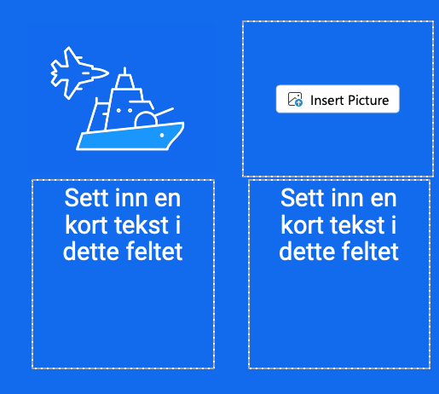






















Ikoner til bruk i malen
Hvordan bruke ikonene
Kopier et bilde og lim det inn i predefinere felt i malen
Du kan også laste ned alle ikonene på maskinen din ved å gå til https://hoyre.no/design/ikoner/

Slide 9
